Slide 1


إعداد المعلمة: هند العديني

Slide 2
الأعداد المركبة
عندما وجد الرياضيون أن المعادلة x ² = -1
مستحيلة الحل في مجموعة الأعداد الحقيقية كان لا بد من أن يوضع لها حلاً لذلك تم إيجاد عدد جديد هو العدد (تاء - ت )بالعربية وبلاتينية العدد(i) وتعريف العدد i هو الجذر التربيعي للعدد -1 .وهنا يكمن التعقيد فمن المعلوم انه ليس لعدد -1 جذر ولكن هذا في الأعداد الحقيقية فكما أنه لا وجود لعدد -5 في الأعداد الطبيعية ولكنه موجود في الأعداد الصحيحة والحال نفسه بالنسبة لعدد i فالرياضيات هي علم وضعه البشر ولهم الحق في تطويره وتجديده وفق قواعد واضحة تضع للمنطق الرياضي لا تنافي المبادئ الرياضية والموضوعات والبديهيات في علم الرياضيات

Slide 3
الأعداد المركبة
العدد العقدي أو العدد المركب هو أي عدد على الصورة a+ib: حيث أن a و b هما عددان حقيقيان و i هو عدد تخيلي مربعه = -1. و يسمي العدد الحقيقي a بالجزء الحقيقي و العدد الحقيقي b بالجزء التخيلي . فمثلا، 3+2iهو عدد عقدي، فيه 3 هو الجزء الحقيقي، و 2 هو الجزء التخيلي.
و عندما يكون ) b أي الجزء التخيلي) = 0، فإن قيمة العدد العقدي تساوي قيمة الجزء الحقيقي a فقط و سمي العدد عددًا حقيقيـًا صرفًاPurely real
. و عندما يكون) a أي الجزء الحقيقي) = 0، كان العدد تخيليـًا صرفـًا Purely imaginary.

Slide 4
استخدامات الأعداد المركبة في الحياة :
من الاسهل السؤال : من لا يستخدم الأعداد المركبة ؟
تظهر الأعداد المركبة في دراسة الظواهر الفيزيائية بشكل غير متوقع
مثلا هناك العديد من المعادلات التفاضلية التي تمثل:
كيفية عمل الدارة الكهربية
في صناعة السيارات فعند مرور سيارة فوق أحد المطبات يمكن تمثيل حركة ممتص الصدمات بواسطة معادلة تفاضلية تحتوي على أعداد مركبة
في الفيزياء الكمية لا يمكن تحديد موقع ذرة بدقة بدون الأعداد المركبة
أن علم الأعداد المركبة يمثّل جســـر بين علمين عظيمين هما : الجبر و الهندسة أي أنّ تقنيات الهندسة يمكن أن توظّف في الحسابات الجبرية ولكن عن طريق الأعداد المركبة (لأن النقطة أو الشعاع في المستوي يمكن أن يترجمان إلى عدد مركب
و العكس صحيح)

Slide 5

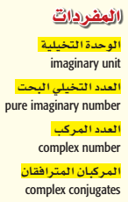
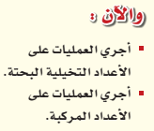
ما هو سبب التوسع في مجموعات الأعداد ؟
كيف تتم عمليات تبسيط الجذور ؟

Slide 6
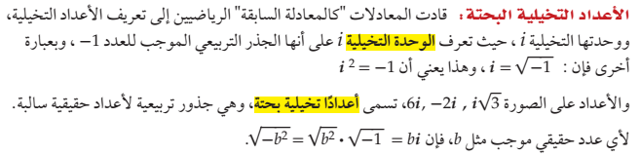
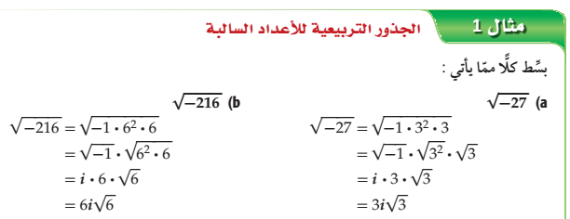

Slide 7




الزمن
دقيقة واحدة
استراتيجية
ورقة الدقيقة الواحدة

Slide 8
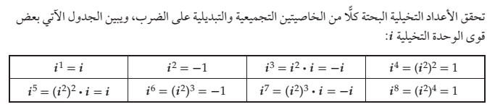

Slide 9
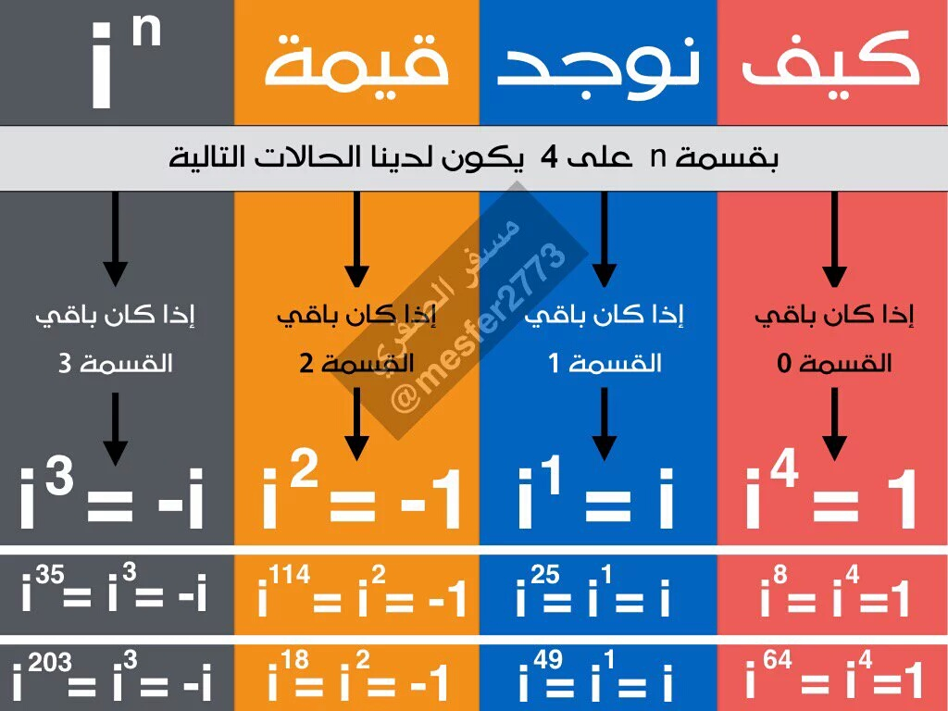

Slide 10
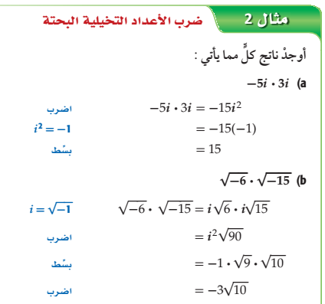

Slide 11


الزمن
دقائق7

Slide 12
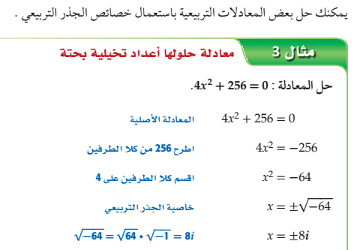

Slide 13


الزمن
دقائق 10
استراتيجية تعاقب الأدوار

Slide 14
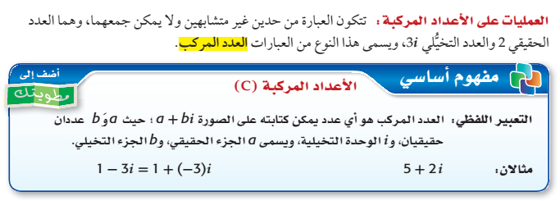

Slide 15
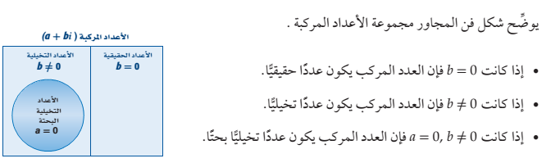

Slide 16
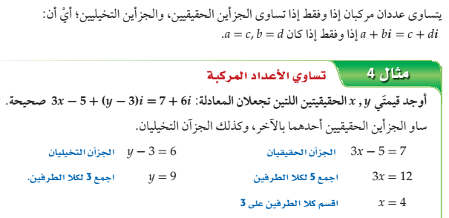

Slide 17

الزمن
دقائق7

Slide 18

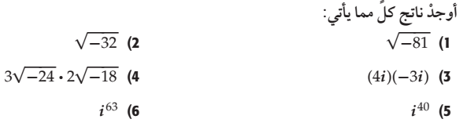


الزمن
10 دقائق
فردي

Slide 19
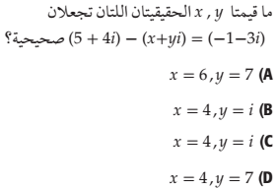
فردي
التقويم
اسم الطالبة : | درس : الأعداد المركبة | بطاقة خروج

Slide 20
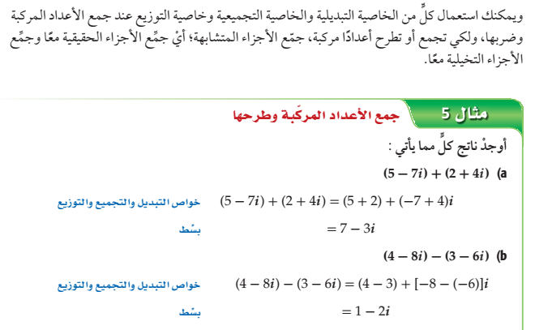

Slide 21

الزمن
دقائق7

Slide 22

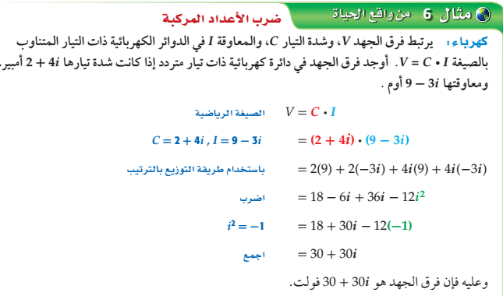

Slide 23

الزمن
دقائق7

Slide 24
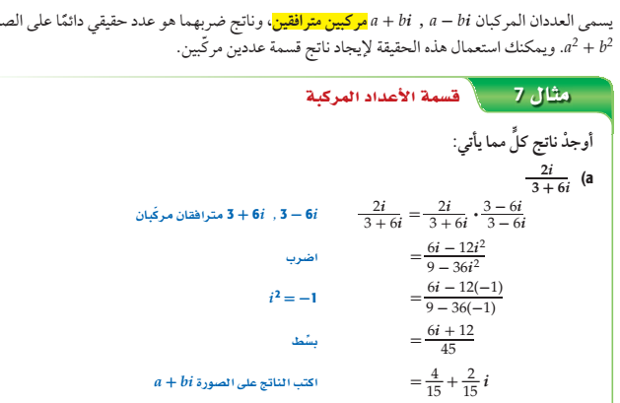

Slide 25
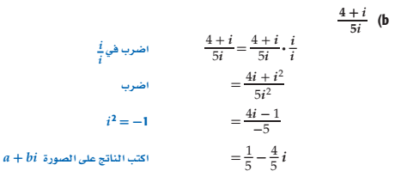
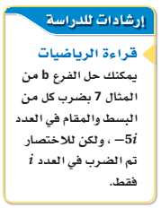

Slide 26

الزمن
دقائق7

Slide 27
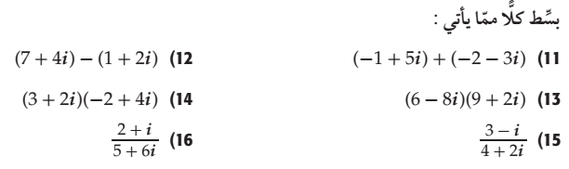
الزمن
10 دقائق
فردي

Slide 28
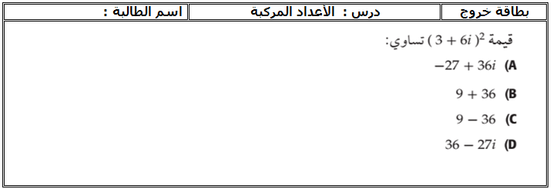
فردي
التقويم

